Slide 1
Atomes, molécules et ions

Slide 2
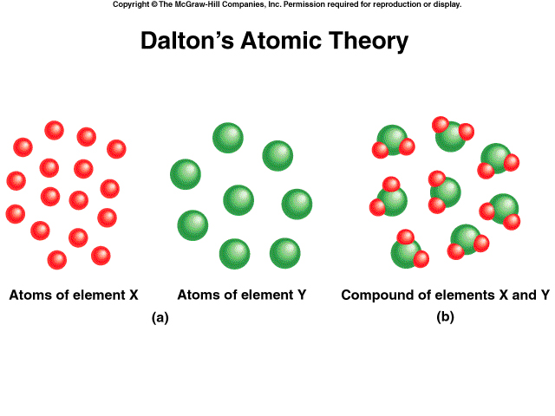
La théorie atomique de Dalton (1808)
Les éléments sont formés de particules extrêmement petites, appelées atomes. Tous les atomes d’un élément donné sont identiques entre eux. Les atomes d’un élément sont différents de ceux de tous les autres éléments.
Les composés sont formés de plus d’un élément. Dans tout composé, le rapport entre le nombre d’atomes de deux éléments est soit un nombre entier, soit une fraction simple.

Slide 3
La théorie atomique de Dalton (1808)
Une réaction chimique n’est que la séparation, la combinaison, ou le réarrangement d’atomes; elle n’entraîne ni la destruction, ni la création d’atomes.
N.B. Dalton ne connaissait pas la structure de l’atome (i.e., éléctrons, protons, neutrons, noyau, etc.) - Dalton imaginait l’atome petit et indivisible

Slide 4
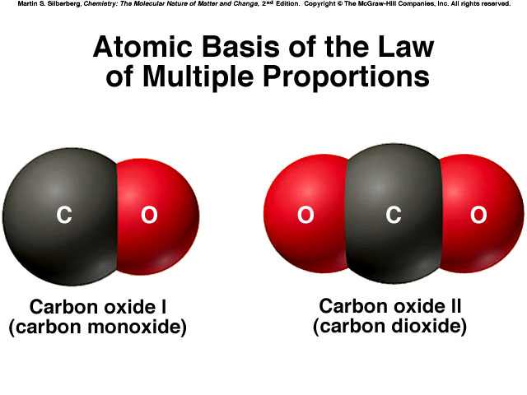
La théorie atomique de Dalton (1808)
le travail de Dalton a expliqué quelques observations empiriques
  la loi des proportions définies
  la loi des proportions multiples
  la loi de la conservation de la masse

Slide 5
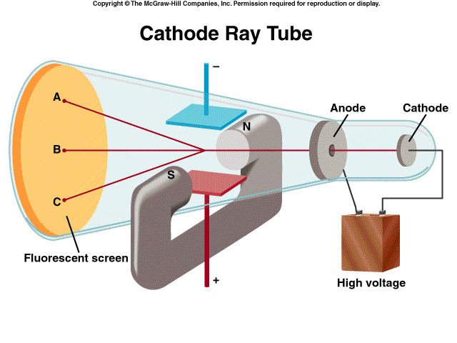
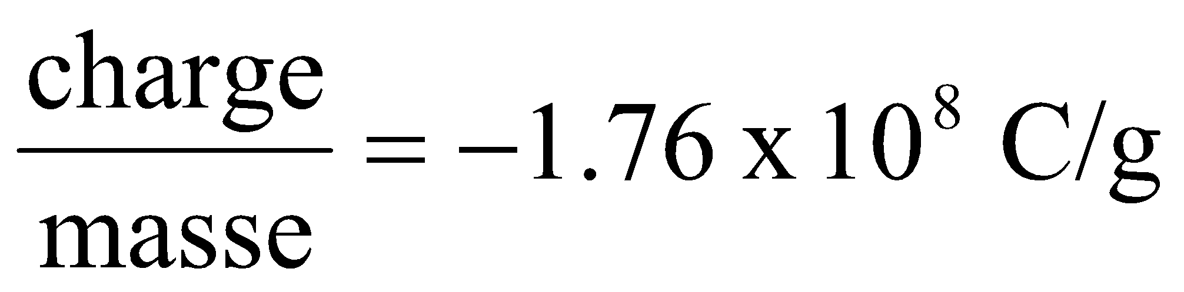
La structure de l’atome: l’électron
avec un tube à rayon cathodique, on a prouvé l’existence d’une particule subatomique possédant une charge négative, l’électron
Thomson a établi le rapport charge/masse de l’électron

Slide 6
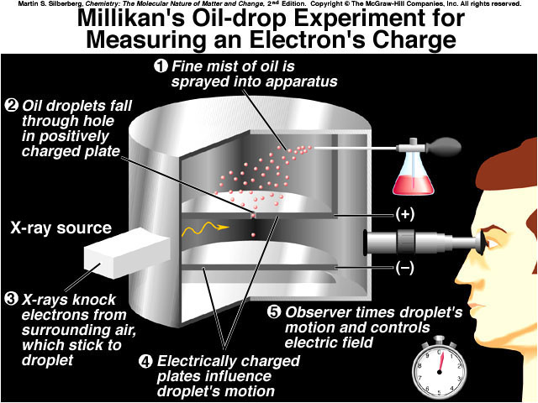
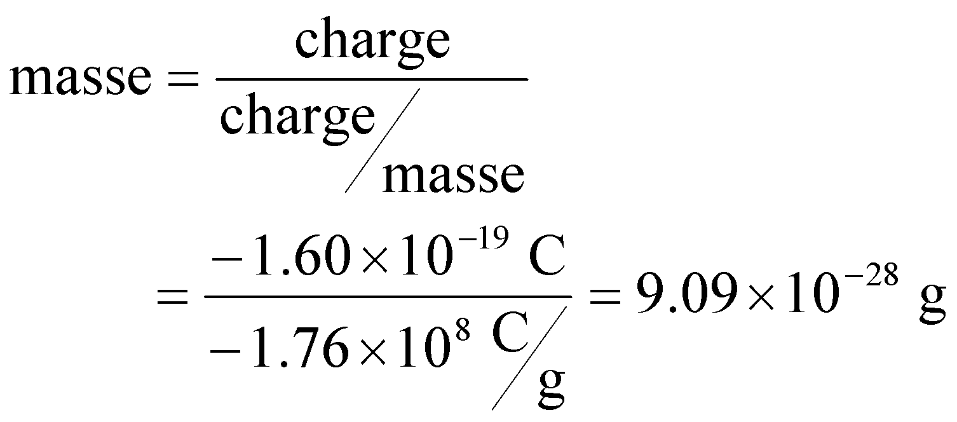
La structure de l’atome: l’électron
Millikan a établi la charge de l’électron au début de 1900 charge = -1.60 x 10⁻¹⁹ C
avec l’aide du travail de Thomson, Millikan a déduit la masse de l’électron

Slide 7
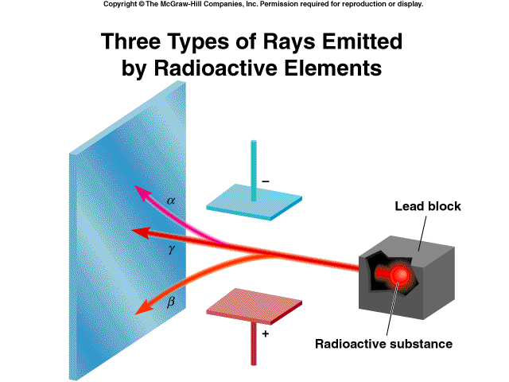
La radioactivité
radioactivité: l’émission spontanée de particules et/ou de radiation
trois types de rayons produits par la désintégration de substances radioactives:
  rayons/particules α (noyaux d’He)
  rayons/particules β (électrons)
  rayons γ (rayons à haute énergie, pas de charge)

Slide 8
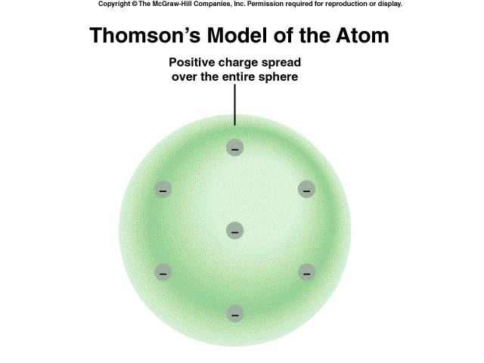
La structure de l’atome: le proton et le noyau
avant 1910, le modèle “plum pudding” de Thomson pour l’atome était le modèle le plus populaire
dans ce modèle, les (petits) électrons sont dispersés dans une sphère beaucoup plus grande de matière uniforme et positive
  “logique” considérant la petite masse de l’électron

Slide 9
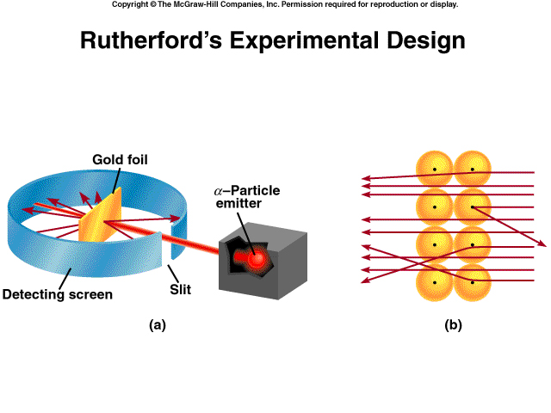
La structure de l’atome: le proton et le noyau
Rutherford a bombardé des minces feuilles d’or avec des particules α
selon le modèle “plum pudding”, les particules α passeraient à travers sans que leurs trajectoires ne soient beaucoup affectées
cependant, quelques particules ont vu leurs trajectoires grandement perturbées

Slide 10
La structure de l’atome: le proton et le noyau
dans l’expérience de Rutherford, les déviations sont le résultat d’énormes répulsions
parce que les particules α sont chargées positivement, la charge positive doit être concentrée dans un très petit et massif noyau, au centre de l’atome (environ 10⁻¹³ du volume de l’atome, mais presque 100% de la masse)
les charges positives qui se situent dans le noyau sont des protons
la charge du proton est la même que celle de l’électron, mais de signe contraire (i.e., positive)
la masse du proton est 1.67252 x 10⁻²⁴ g (environ 1840 fois celle de l’électron)

Slide 11
La structure de l’atome: le neutron
avant 1932, un grand mystère était le fait que l’H avait un proton alors que l’He en avait deux, tout en étant quatre fois plus massif!
plusieurs devinaient l’existence du neutron, mais c’est Chadwick qui l’a découvert en 1932
le neutron n’a pas de charge et est légèrement plus massif que le proton (1.67493 x 10⁻²⁴ g pour neutron vs 1.67252 x 10⁻²⁴ g pour proton )

Slide 12
Numéro atomique, nombre de masse et isotopes
numéro atomique: le nombre de protons contenus dans le noyau de chaque atome d’un élément
nombre de masse: le nombre total de neutrons et de protons contenus dans le noyau d’un atome
tous les atomes d’un élément ont le même nombre de protons mais pas nécessairement le même nombre de neutrons
on appelle isotopes les atomes qui ont le même numéro atomique, mais des nombres de masse différents

Slide 13
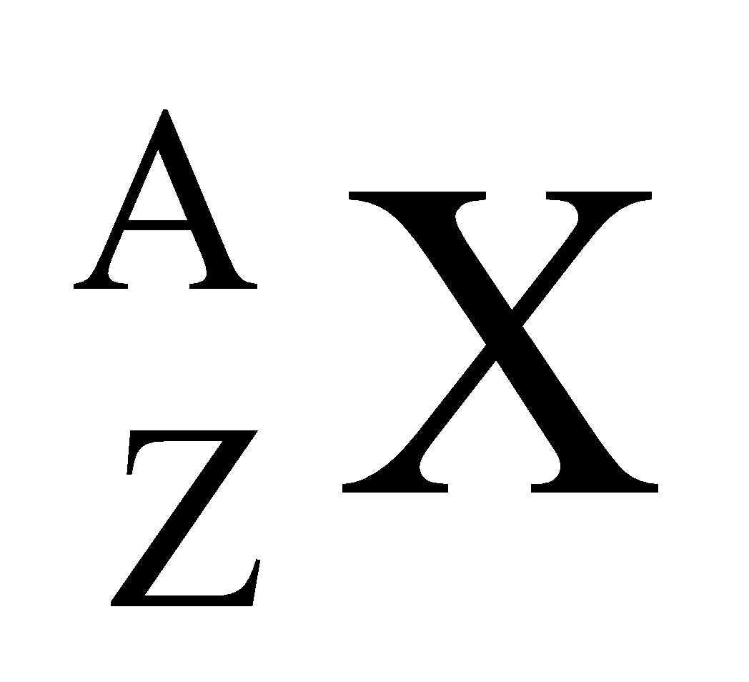
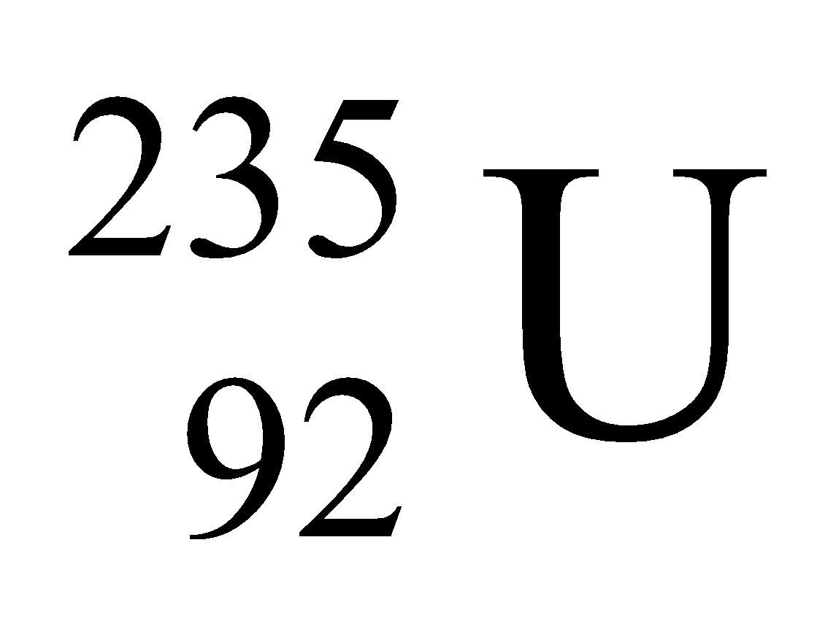
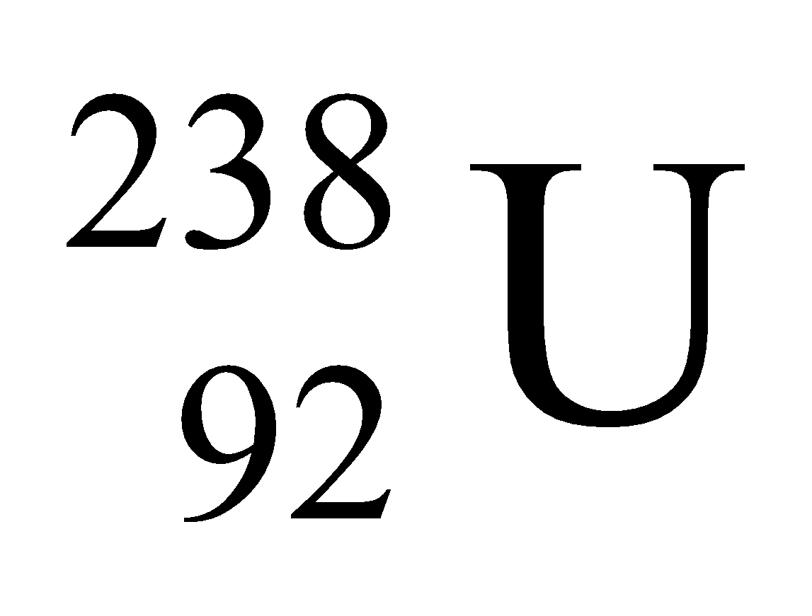
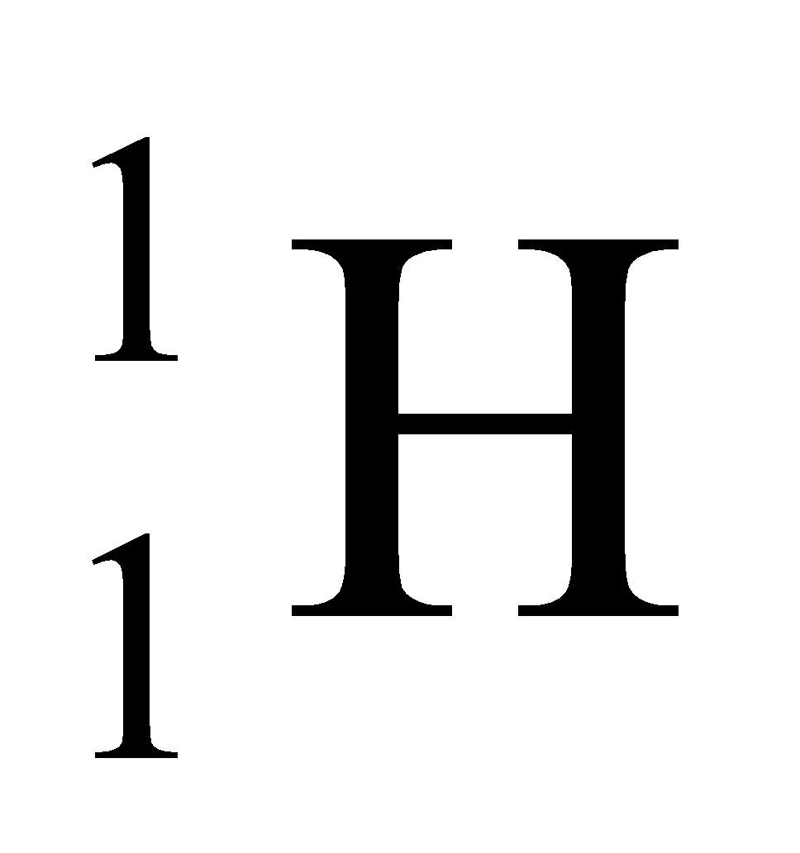
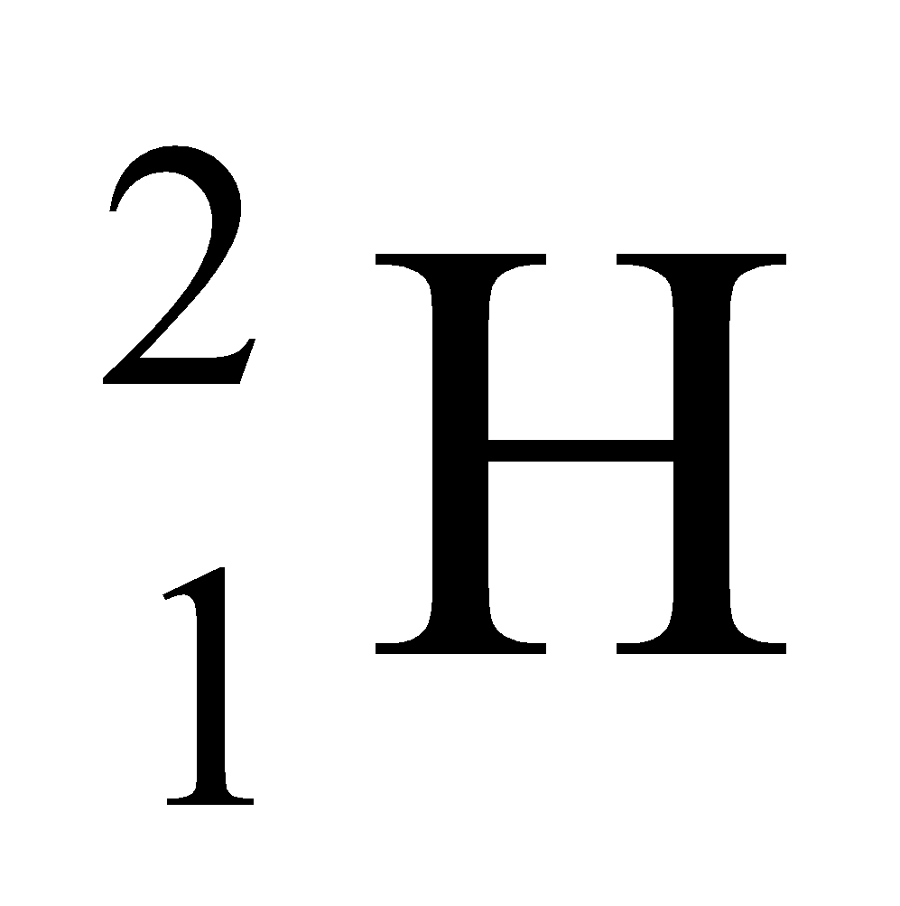
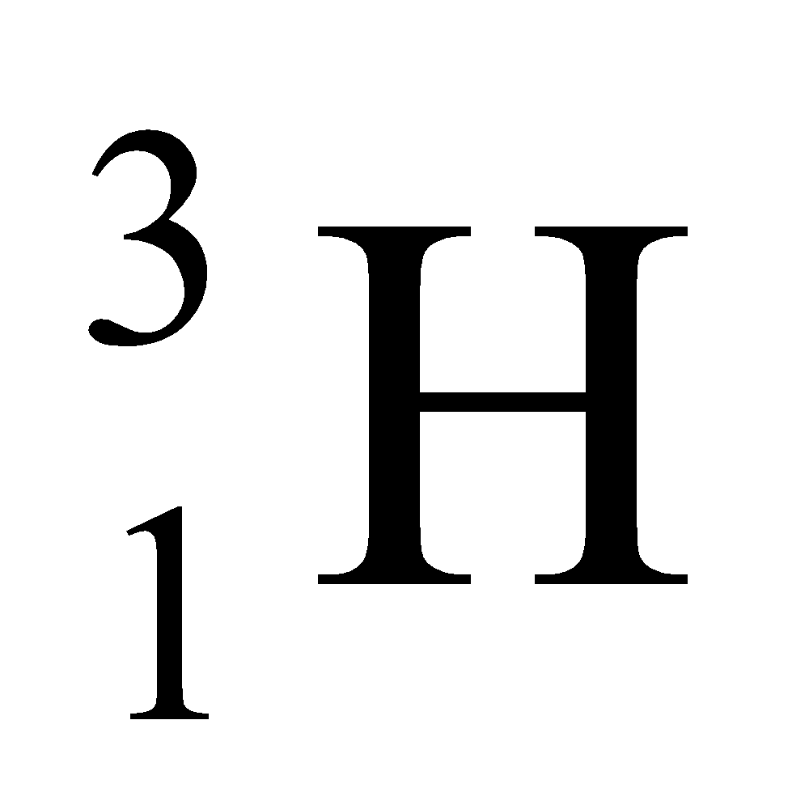
Numéro atomique, nombre de masse et isotopes
afin d’identifier un isotope, on utilise la notation où A est le nombre de masse, Z est le numéro atomique et X est l’élément en question
les isotopes d’un élément ont essentiellement la même chimie car le nombre de neutrons a peu d’influence sur la chimie d’un élément
on utilise le nombre de masse pour identifier les isotopes (ex.; est uranium 235 et est uranium 238)
l’hydrogène a trois isotopes (seulement cet élément a des noms spéciaux pour ces isotopes)
    : hydrogène
    : deutérium
    : tritium

Slide 14
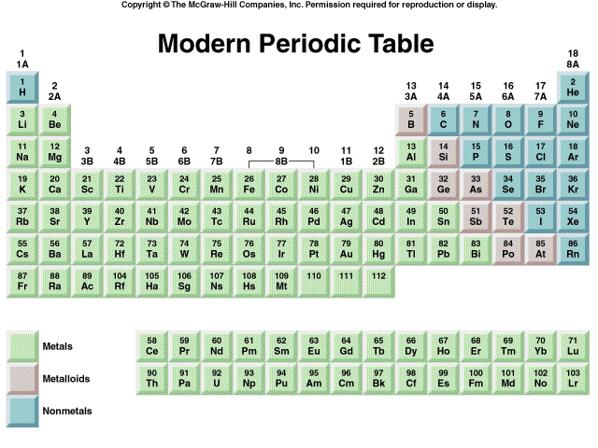
Le tableau périodique
tableau dans lequel sont regroupés les éléments ayant des propriétés chimiques et physiques similaires
les rangées horizontales sont appelées périodes
les colonnes verticales sont appelées groupes (ou familles)
trois catégories d’éléments
  métal (bon conducteur)
  non-métal (mauvais conducteur)
  métalloïde (entre métal et non-métal)

Slide 15
Les molécules et les ions
une molécule est un assemblage d’au moins deux atomes maintenus ensemble, dans un arrangement déterminé, par des forces chimiques
un ion est un atome ou une molécule qui a gagné ou perdu des électrons
  cation: ion de charge positive
  anion: ion de charge négative
un composé ionique est un composé de cations et d’anions
  ex.; NaOH(s) est un ensemble de Na⁺ et OH⁻ et on n’a pas de molécule de NaOH distincte

Slide 16
Les formules chimiques
formule moléculaire: indique le nombre exact d’atomes de chaque élément contenus dans la plus petite unité d’une substance
formule empirique: indique dans quel rapport de nombres entiers se trouvent les éléments présents dans une molécule
ex.; le peroxyde d`hydrogène est une molécule qui contient deux atomes d’oxygène et deux atomes d’hydrogène
    sa formule moléculaire est H₂O₂
    sa formule empirique est HO
pour plusieurs molécules, les formules moléculaire et empirique sont identiques (ex.; H₂O)

Slide 17
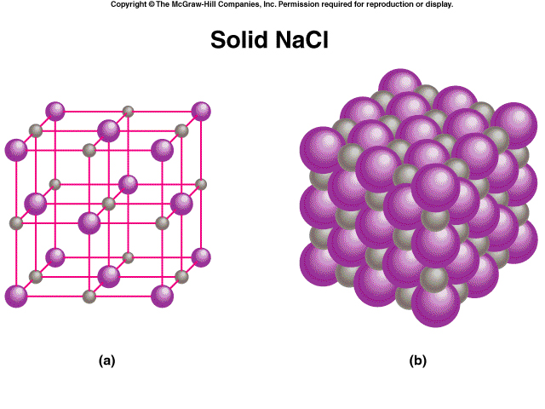
Les formules chimiques
pour un composé ionique, on n’a pas de molécules distinctes, donc on utilise leur formule empirique pour les identifier
dans la figure, chaque Na⁺ est associé avec six Cl⁻, chaque Cl⁻ est associé avec six Na⁺, et le tout est électriquement neutre
d’autres composés ioniques peuvent avoir des structures différentes et des charges différentes (tant que le cristal demeure électriquement neutre)
  ex.; Al³⁺ et O²⁻ forme Al₂O₃

Slide 18
La nomenclature des composés inorganiques: les composés ioniques
pour les composés ioniques, on nomme d’abord l’anion suivi du cation
l’anion ou le cation est parfois polyatomique
  ex.; NH₄⁺ : ammonium CO₃²⁻ : carbonate OH⁻ : hydroxide PO₄³⁻ : phosphate NO₃⁻ : nitrate SO₄²⁻ : sulfate NO₂⁻ : nitrite SO₃²⁻ : sulfite
ex.; KBr : bromure de potassium ZnI₂ : iodure de zinc Al₂O₃: oxyde d’aluminium NaOH : hydroxyde de sodium KCN : cyanure de potassium NH₄Cl: chlorure d’ammonium

Slide 19
La nomenclature des composés inorganiques: les composés covalents
les composés covalents sont formés de molécules distinctes
pour un composé covalent binaire, on nomme en premier le deuxième élément de la formule
  ex.; HCl : chlorure d’hydrogène NO : oxyde d’azote SiC : carbure de silicium

Slide 20
La nomenclature des composés inorganiques: les composés covalents
lorsque deux éléments forment plusieurs composés, on utilise des préfixes d’origine grecque pour spécifier le nombre d’atomes de chaque élément
  ex.; CO : monoxyde de carbone CO₂ : dioxyde de carbone NO₂ : dioxyde d’azote N₂O₄ : tétroxyde de diazote
beaucoup de composés covalents contenant l’hydrogène sont appelés par leur nom commun
  ex.; B₂H₆ : diborane CH₄ : méthane NH₃ : ammoniac H₂O : eau SiH₄ : silane PH₃ : phosphine

Slide 21
La nomenclature des composés inorganiques: les acides et les bases
une définition d’acide est : une substance qui libère H⁺ une fois dissoute dans l’eau
si l’acide n’est pas un oxacide, i.e., ne contient pas d’oxygène, on remplace le suffixe “ure” par le suffixe “hydrique”
  ex.; HF : acide fluorhydrique HI : acide iodhydrique H₂S : acide sulfhydrique
N.B. HCl(g) est le chlorure d’hydrogène, mais une fois dissous dans l’eau, il libère H⁺ et devient l’acide chlorhydrique

Slide 22
La nomenclature des composés inorganiques: les acides et les bases
pour un oxacide (formule générale H_{m}XO_{n}) il arrive souvent qu’il y ait plusieurs valeurs de n possible pour chaque élément X, et dans une telle série,
  il y a toujours un acide dans la série qui termine en “ique”
  l’ajout d’un autre atome d’oxygène produit l’acide “per…ique”
  le retranchement d’un atome d’oxygène produit l’acide “eux”
  le retranchement d’un deuxième atome d’oxygène produit l’acide “hypo…eux”

Slide 23
La nomenclature des composés inorganiques: les acides et les bases
ex.; H₂CO₃ : acide carbonique HNO₃ : acide nitrique HNO₂ : acide nitreux H₂SO₄ : acide sulfurique H₂SO₃ : acide sulfureux HClO₄ : acide perchlorique HClO₃ : acide chlorique HClO₂ : acide chloreux HOCl : acide hypochloreux

Slide 24
La nomenclature des composés inorganiques: les acides et les bases
lorsque un oxacide perd tous ses H⁺ pour produire un oxanion
  l’acide “ique” produit l’anion “ate”
    ex.; ClO₄⁻ : perchlorate ClO₃⁻ : chlorate
  l’acide “eux” produit l’anion “ite”
    ex.; ClO₂⁻ : chlorite OCl⁻ : hypochlorite
lorsque tous les H⁺ ne sont pas encore perdus, on doit spécifier le nombre de H présents
  ex.; H₃PO₄ : acide phosphorique H₂PO₄⁻ : dihydrogénophosphate HPO₄²⁻ : hydrogénophosphate PO₄³⁻ : phosphate
Notes:
‹#›

